Slide 1
XIN CHÀO CÁC EM!
CHÀO MỪNG CÁC EM
ĐẾN VỚI BÀI HỌC!

Slide 2
KHỞI ĐỘNG
Chơi trò chơi “Nghề gì?”
Em hãy quan sát các hình ảnh sau đây và cho biết hình ảnh đang nói đến nghề nghiệp nào?
Luật chơi
Quan sát hình ảnh và cho biết bức ảnh đang nói về nghề nghiệp nào?
Đội chơi nào có được nhiều câu trả lời chính xác và nhanh nhất sẽ là đội thắng cuộc.

Slide 3
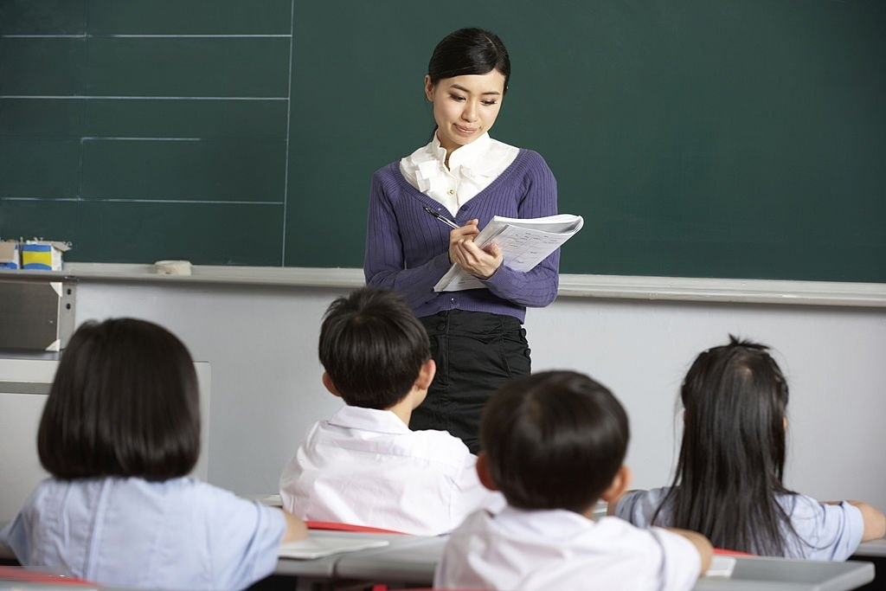
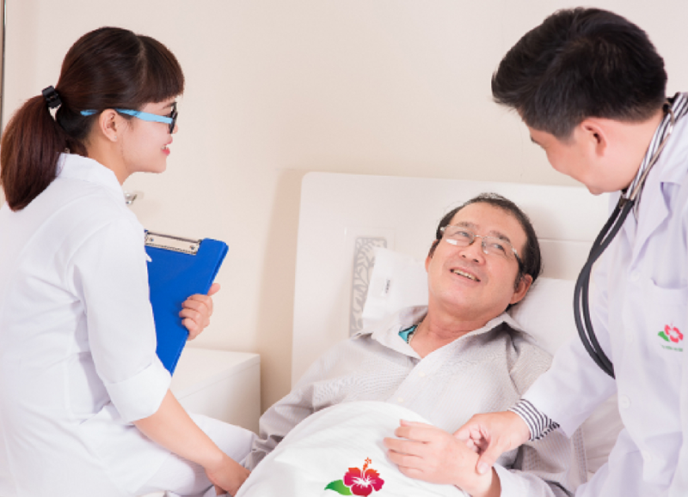
?
?
GIÁO VIÊN
BÁC SĨ

Slide 4
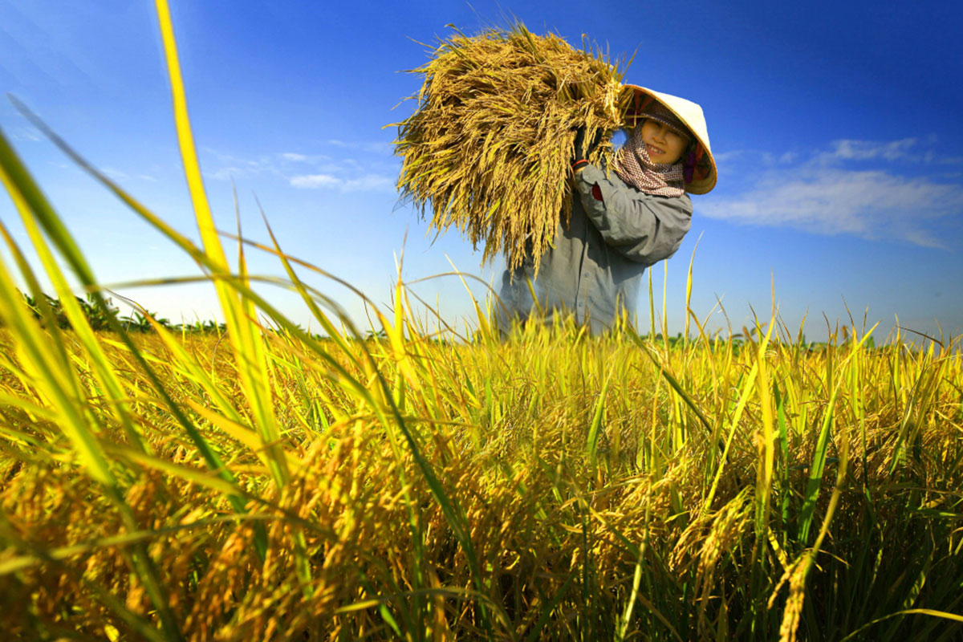
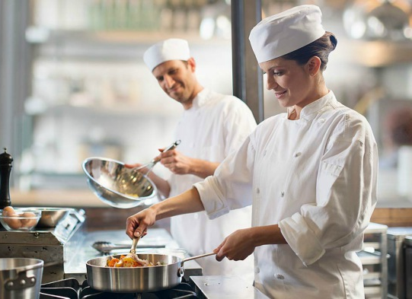
?
NGƯỜI NÔNG DÂN
?
ĐẦU BẾP

Slide 5
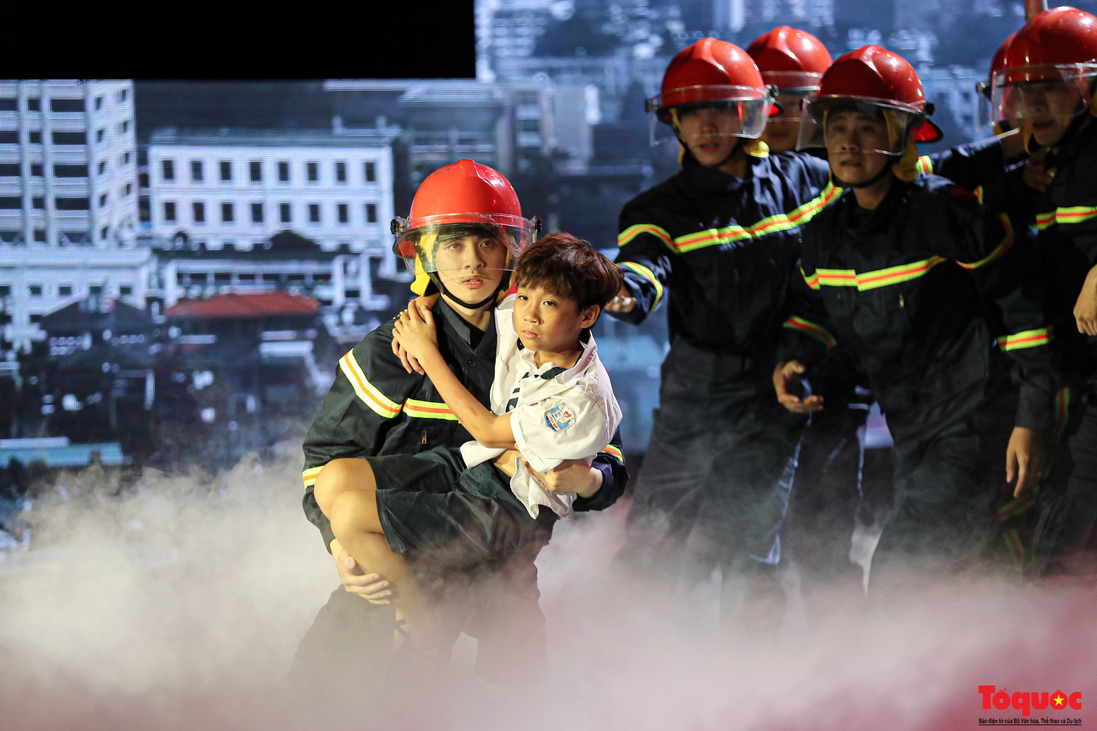
?
LÍNH CỨU HỎA

Slide 6
BÀI 2
EM BIẾT ƠN
NGƯỜI LAO ĐỘNG

Slide 7
NỘI DUNG
BÀI HỌC
01
Đọc câu chuyện và trả lời câu hỏi
02
Quan sát tranh và thực hiện yêu cầu
03
Luyện tập
04
Vận dụng

Slide 8
PHẦN 1.
ĐỌC CÂU CHUYỆN
VÀ TRẢ LỜI CÂU HỎI

Slide 9
ĐỌC CÂU CHUYỆN
Đọc câu chuyện Buổi học đầu tiên SHS tr.10 và trả lời câu hỏi:
a. Vì sao một số bạn trong lớp lại cười khi nghe bạn Hà kể về công việc của bố mẹ?
b. Chúng ta nên có thái độ như thế nào với người lao động?

Slide 10
TRẢ LỜI CÂU HỎI
a
Một số bạn cười sau khi nghe Hà giới thiệu là vì nghề nghiệp của bố mẹ Hà là lao công.
Các bạn cho rằng nghề này không đáng kính trọng như các nghề: phóng viên, bác sĩ, công nhân, bộ đội,…

Slide 11
TRẢ LỜI CÂU HỎI
b
Chúng ta nên quý trọng, yêu thương, biết ơn,... những người lao động.

Slide 12
PHẦN 2.
QUAN SÁT TRANH
VÀ THỰC HIỆN YÊU CẦU

Slide 13
Quan sát tranh trong SHS tr.10, 11 và thực hiện yêu cầu:
Em hãy nêu tên những lời nói, việc làm thể hiện lòng biết ơn người lao động trong các tranh trên.
Em hãy kể thêm những biểu hiện của sự biết ơn người lao động.

Slide 14
a. Những việc làm thể hiện sự biết ơn người lao động
Không viết, vẽ vào sách để có thể cho các em lớp sau tái sử dụng, nhằm tiết kiệm công sức lao động và của cải.

Slide 15
a. Những việc làm thể hiện sự biết ơn người lao động
Biết nói lời động viên, khen ngợi đối với những gì mà người lao động quanh em đã làm, cống hiến.

Slide 16
a. Những việc làm thể hiện sự biết ơn người lao động
Biết nói lời cảm ơn đối với việc làm của người lao động đã hỗ trợ, giúp đỡ em và gia đình.

Slide 17
a. Những việc làm thể hiện sự biết ơn người lao động
Biết thực hiện một số việc làm phù hợp với lứa tuổi để phụ giúp, hỗ trợ người lao động phù hợp với lứa tuổi của em.

Slide 18
b. Biểu hiện của sự biết ơn người lao động
Biết quan tâm, biết ơn và lễ phép.
Giúp đỡ người lao động bằng những việc làm phù hợp với lứa tuổi.
Quý trọng các sản phẩm do người lao động tạo ra
Không được tỏ ra bất kính với người lao động
Phấn đấu cố gắng học theo những tấm gương lao động mà em biết.

Slide 19
PHẦN 3.
LUYỆN TẬP

Slide 20
Bài tập 1. Em đồng tình hay không đồng tình với lời nói, việc làm của bạn nào sau đây? Vì sao?

Slide 21
Bạn nhỏ đã thể hiện sự quan tâm, biết ơn và động viên người lao động bằng lời nói “Chú vất vả quá!”.
Đồng tình

Slide 22
Bạn học sinh đã thể hiện sự biết phấn đấu, cố gắng học theo những tấm gương của người lao động quanh em.
Đồng tình

Slide 23
Bạn nhỏ đã thể hiện sự quan tâm, biết ơn và giúp đỡ người lao động bằng việc làm cụ thể là mời chú giao hàng uống nước.
Đồng tình

Slide 24
HƯỚNG DẪN XỬ LÍ TÌNH HUỐNG
TÌNH HUỐNG 1
Nếu biết được việc làm của An, em sẽ khuyên An: bút chì tuy bị gãy ngòi nhưng vẫn có thể sử dụng tiếp bằng cách gọt đầu bút, An nên tiết kiệm và chỉ mua bút chì khác khi bút chì cũ không thể sử dụng được nữa.

Slide 25
HƯỚNG DẪN XỬ LÍ TÌNH HUỐNG
TÌNH HUỐNG 2
Nếu là Hằng, em sẽ nói với các bạn không nên nhại giọng của cô bán bánh giò vì làm như thế là không tốt, mỗi người đều có nghề nghiệp và đóng góp khác nhau cho xã hội nên phải tôn trọng họ.

Slide 26
HƯỚNG DẪN XỬ LÍ TÌNH HUỐNG
TÌNH HUỐNG 3
Nếu là Ngân em sẽ nói với Ngọc về vai trò của bác sĩ.
Việc làm của bác sĩ là để giúp Ngọc tăng cường kháng thể để phòng ngừa bệnh và khỏe mạnh hơn. Ngọc phải biết ơn bác sĩ vì điều này.

Slide 27
VẬN DỤNG
Yêu cầu 1: Hãy chia sẻ với bạn bè, người thân về những lời nói, việc làm thể hiện sự biết ơn của em đối với người lao động.
Gợi ý một số lời nói, việc làm thể hiện sự biết ơn
Chào hỏi lễ phép.
Quý trọng sản phẩm lao động: Giữ gìn sách vở, đồ dùng, đồ chơi, tiết kiệm các sản phẩm lao động.
Học tập gương những người lao động.

Slide 28
VẬN DỤNG
Yêu cầu 2: Em hãy nhắc nhở bạn bè, người thân thực hiện lời nói, việc làm thể hiện lòng biết ơn người lao động.
Trò chuyện cùng với những người bạn, người thân của em về lòng biết ơn người lao động.
Thảo luận về việc làm nên và không nên để có được cách ứng xử phù hợp với người lao động.

Slide 29
HƯỚNG DẪN VỀ NHÀ
Ôn tập lại nội dung bài học ngày hôm nay.
Hoàn thành các nhiệm vụ được giao về nhà.
Chuẩn bị cho bài học mới, Bài 3. Em nhận biết sự cảm thông, giúp đỡ người khó khăn

Slide 30
CẢM ƠN CÁC EM!
ĐÃ LẮNG NGHE BÀI GIẢNG!

